Slide 1


Муниципальное бюджетное дошкольное образовательное учреждение «Детский сад комбинированного вида 68» Нижнекамского муниципального района Республики Татарстан
Проект
«Шаг навстречу»
на предоставление в 2022 году грантов из федерального бюджета в форме субсидий юридическим лицам в рамках реализации мероприятия
«Оказание услуг психолого-педагогической, методической и консультативной помощи родителям (законным представителям) детей, а также гражданам, желающим принять на воспитание в свои семьи детей, оставшихся без попечения родителей» федерального проекта «Современная школа» национального проекта «Образование» государственной программы Российской Федерации «Развитие образования»
2022 г.

Slide 2

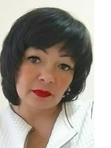
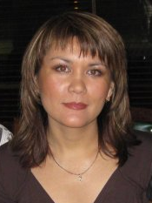
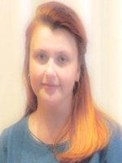
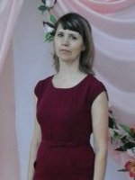
Команда проекта
Горшкова Э.М.
Руководитель консультационного центра
Организация образовательной, воспитательной работы центра с родителями и детьми
дошкольного возраста.
Создание режима соблюдения норм и правил техники безопасности.
Взаимодействие с другими организациями.
Ахметова С.В.
Координирует работу по вопросам материально-хозяйственной деятельности.
Контролирует рациональное использование ресурсов.
Наумова И.П.
Консультант по вопросам психологической поддержки детей и родителей
Осуществляет диагностику эмоционально-волевой сферы.
Консультирует родителей по вопросам психологической поддержки детей и родителей.
Дидух Н.И.
Координатор работы центра
Консультант по вопросам соблюдения прав ребенка.
Методическое сопровождение специалистов центра.

Slide 3
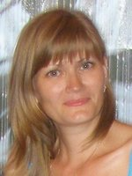
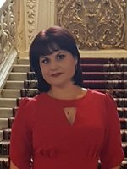
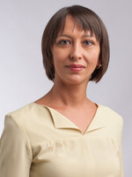
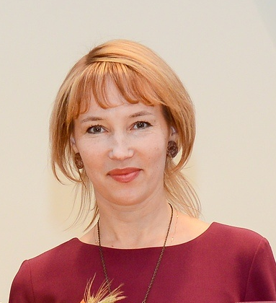
Команда проекта
Медведева А.М.
Консультант по коррекции речевого развития
Ответственный за работу с детьми с особыми
образовательными потребностями.
Осуществляет диагностику речевого развития.
Ляпустина О.С.
Консультант по коррекции речевого развития
Ответственный за работу с
детьми с особыми
образовательными потребностями.
Осуществляет диагностику речевого развития.
Хайруллина Р.М.
Консультант по коррекции речевого развития
Ответственный за работу с детьми с особыми
образовательными потребностями.
Осуществляет диагностику речевого развития.
Дютина М.Г.
Консультант по коррекции речевого развития
Ответственный за работу с детьми с особыми
образовательными потребностями.
Осуществляет диагностику речевого развития.

Slide 4
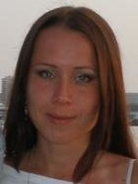
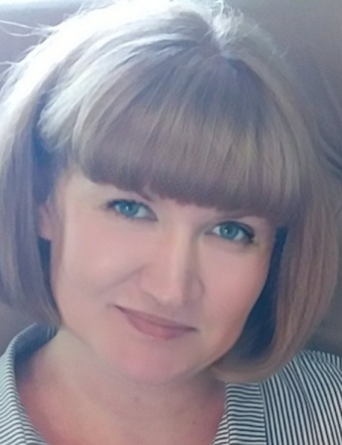

Команда проекта
Охотникова А.З.
Консультант по вопросам развития детей
раннего и дошкольного возраста,
Ответственный за работу с детьми
с особыми образовательными потребностями.
Консультирует родителей по вопросам развития детей раннего и дошкольного возраста.
Трофимова Е.В.
Руководитель Пресс-службы Центра,
педагог
Ответственный за содержание сайта, функционирование фото и видеоархива.
Хакимова А.М.
Консультант по вопросам лечебно-
оздоровительной работы
Консультирует родителей по вопросам
лечебно-оздоровительной работы.

Slide 5

Статистика
Показатели | 2019 | 2020 | 2021
Число замещающих семей в районе (приёмных, опекунских) | 246 | 222 | 221
в них воспитывается детей | 324 | 294 | 285
Число семей, состоящих на межведомственном учете, находящихся в социально-опасном положении | 121 | 123 | 83
в них воспитывается детей | 211 | 222 | 152
в том числе от 0-7 лет | 81 | 80 | 59

Slide 6

Социальные проблемы
трудности, возникающие у родителей при воспитании ребенка
острая потребность в помощи специалистов различного уровня по вопросам: укрепление и сохранение здоровья детей, их всестороннего развития
потребность в реализации индивидуального подхода в воспитании детей
низкая доступность и качество социальных услуг
потребность в поддержке опекунских и приёмных семей
недостаточная поддержка детей с особыми образовательными потребностями
недостаточная социальная поддержка несовершеннолетних родителей с детьми дошкольного возраста
потребность в социальной помощи семьям, находящимся в трудной жизненной ситуации
Решению этих проблем будет способствовать наш проект.
.

Slide 7
Краткое описание проекта
Проект «Шаг навстречу» это комплекс мероприятий, направленный на реализацию сетевой модели организации услуг по оказанию психолого-педагогической, методической, диагностической и консультационной помощи родителям детей дошкольного возраста, в первую очередь от 0 до 3-х лет, преимущественно не посещающих дошкольные образовательные организации, с использованием метода диагностики ситуации в семье, условий развития ребенка и методического сопровождения для предупреждения негативных сценариев развития ребенка
С 2017 года в дошкольном учреждении функционирует консультационный центр, в котором получили помощь около 300 семей. Организована совместная деятельность нашего дошкольного учреждения с социальными партнёрами: Центром диагностики и консультирования, Нижнекамским педагогическим колледжем и Казанским инновационным университетом им. Тимирясова, учреждениями здравоохранения. Эта деятельность направлена на обеспечение возможности освоения детьми с нарушениями речи образовательной программы с использованием ресурсов организаций - партнеров. У каждого участника сетевой формы взаимодействия своя очень важная социальная функция.
Для выявления семей, находящихся в зоне риска, информационно-просветительской поддержки, консультирования по вопросам прав ребёнка и определения образовательного маршрута нами планируется привлечь новых партнеров социального пространства Нижнекамского муниципального района Республики Татарстан: центр социальной помощи семье и детям «Веста», отдел опеки и попечительства, педагогов консультационных центров города.
Реализация проекта будет ориентирована на оказание комплексной психолого-педагогической, методической, диагностической коррекционной и информационно-просветительской поддержки, направлена на: создание условий для повышения родительской компетенции, расширение охвата дошкольным образованием, реализацию особого подхода в воспитании детей; повышение доступности и качества социальных услуг для семей с детьми дошкольного возраста; поддержку опекунских и приёмных семей воспитывающих дошкольников, детей с особыми образовательными потребностями; усиление социальной поддержки несовершеннолетних родителей с детьми дошкольного возраста; усиление социальной помощи семьям с детьми дошкольного возраста, находящимся в трудной жизненной ситуации. Благодаря грантовой поддержке мы сможем усовершенствовать развивающую предметно-пространственную среду за счет введения элементов, обеспечивающих возможность общения, совместной деятельности детей и взрослых, а также расширить сетевое взаимодействие.

Slide 8
Гипотеза
Гипотеза проекта строится на предположении о том, что процесс психолого-педагогического сопровождения семьи в условиях консультационного центра будет эффективным, если:
установить сетевое взаимодействие с социальными партнерами по оказанию психолого-педагогической, методической, диагностической и консультационной помощи родителям (законным представителям) детей дошкольного возраста, в первую очередь от 0 до 3-х лет, преимущественно не посещающих дошкольные образовательные организации, с использованием метода диагностики ситуации в семье, условий развития ребенка и методического сопровождения для предупреждения негативных сценариев развития ребенка;
установить партнерские отношения с семьями воспитанников, объединить усилия для развития и воспитания детей, создать атмосферу общности интересов;
формировать и развивать педагогическую компетентность родителей, поддержать их уверенность в собственных педагогических возможностях;
оснастить материально-техническую базу консультационного центра.

Slide 9
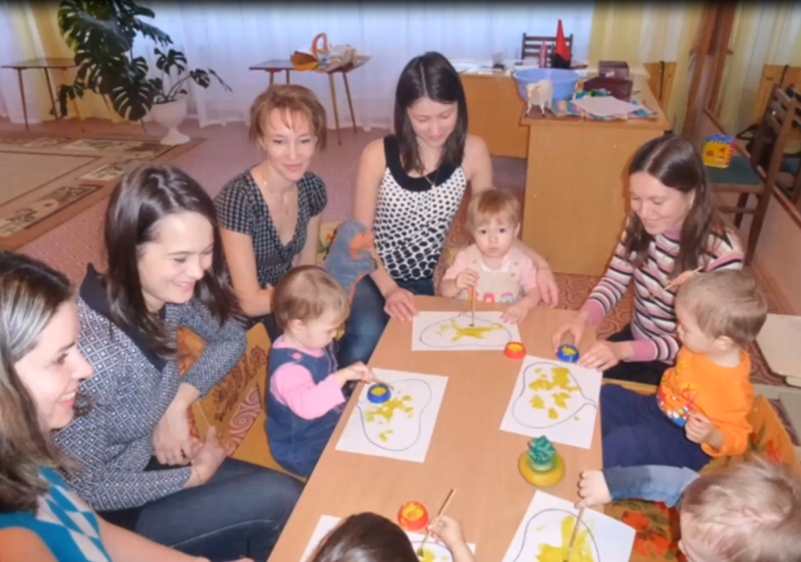
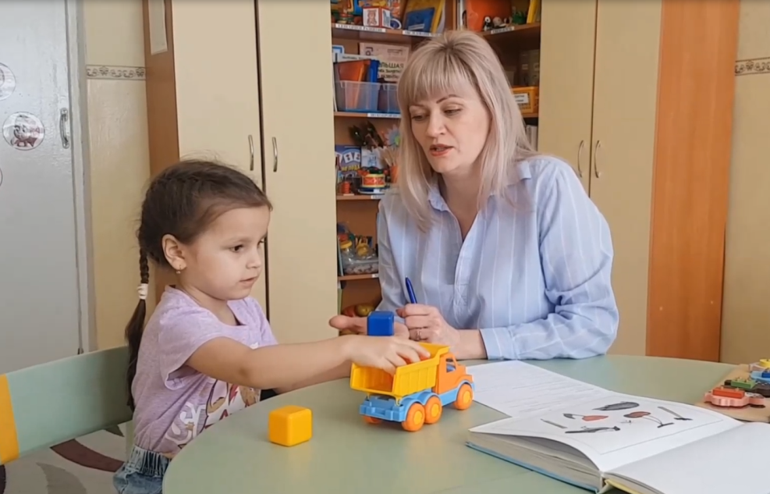
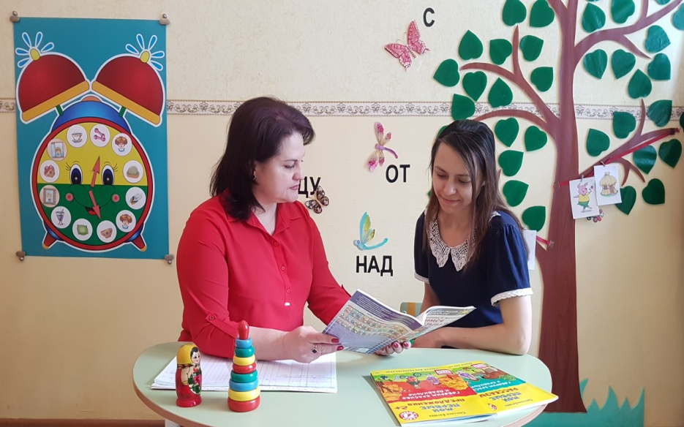
Работа консультационного центра

Slide 10
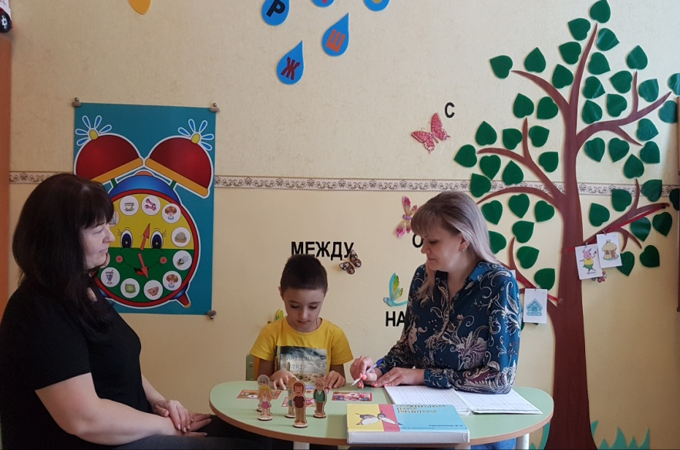
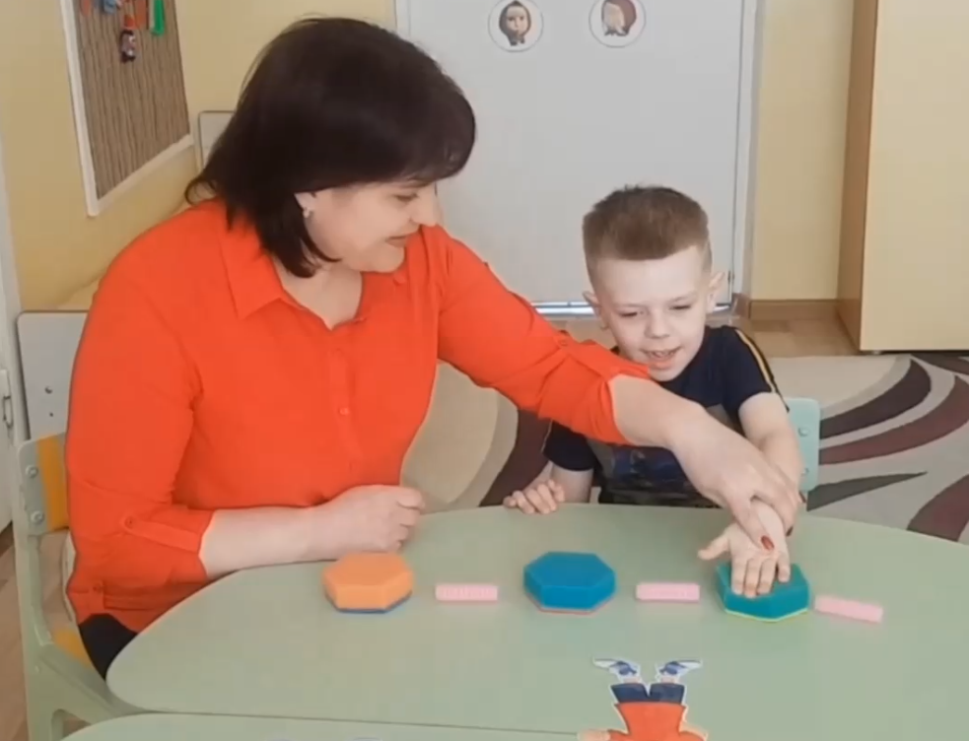
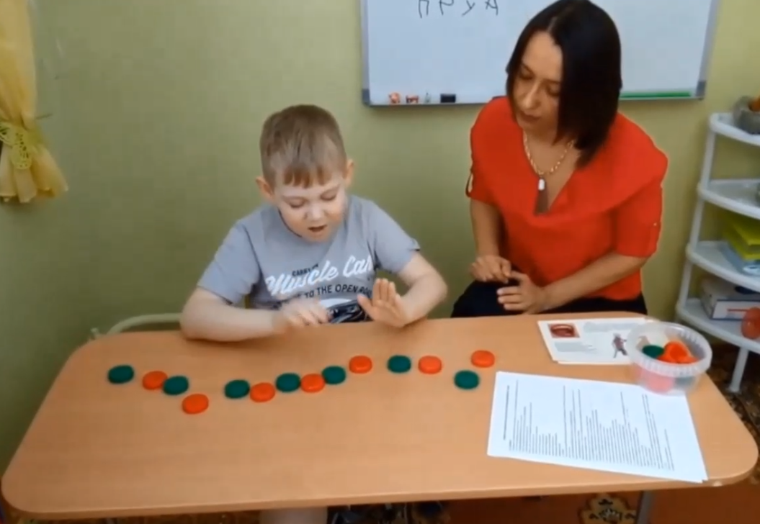
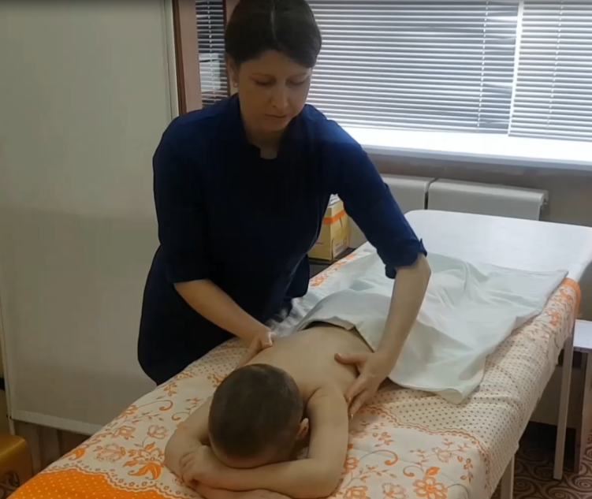

Slide 11
Цели и задачи проекта
Цель: Создание модели взаимодействия консультационного центра «Шаг навстречу» с социальными партнерами для оказания всесторонней помощи родителям (законным представителям) детей дошкольного возраста, в первую очередь от 0 до 3-х лет, преимущественно не посещающих дошкольные образовательные организации.
Задачи:
Создание необходимого спектра условий для формирования целостной системы взаимодействия муниципального бюджетного дошкольного образовательного учреждения № 68 с социальными партнерами.
Изучение правовой базы и подготовка материально-технического оснащения по проекту.
Консолидация ресурсов всех участников проекта: родители, дети, специалисты консультационного центра, специалисты поликлиники и социальных служб.
Оказание диагностической, методической, консультативной и психолого-педагогической помощи семьям, воспитывающим детей раннего дошкольного возраста, в первую очередь от 0 до 3-х лет, преимущественно не посещающих дошкольные образовательные организации.
Повышение педагогической компетентности родителей (законных представителей), воспитывающих детей раннего дошкольного возраста, в первую очередь от 0 до 3-х лет, преимущественно не посещающих дошкольные образовательные учреждения.
Анализ результативности работы консультационного центра после внедрения сетевого взаимодействия и инновационных технологий.
.

Slide 12
Целевая аудитория
семьи, воспитывающие детей дошкольного возраста, в первую очередь от 0 до 3-х лет, преимущественно не посещающих дошкольные образовательные организации – 150 человек;
педагоги дошкольного образовательного учреждения № 68, реализующие модель консультационного центра – 11 человек;
дефектологи дошкольного образовательного учреждения № 63;
специалисты Центра диагностики и консультирования;
специалисты поликлиники (педиатр, невролог);
специалисты социальных служб (социальная защиты, центр социальной помощи семье и детям «Веста», отдел опеки и попечительства исполнительного комитета Нижнекамского муниципального района Республики Татарстан);
студенты Нижнекамского педагогического колледжа и Казанского инновационного университета им. Тимирясова.

Slide 13

Актуальность
Актуальность проекта связана с тем, что решение вопросов по развитию и воспитанию детей, возникающих у родителей требуют участия специалистов. В связи с этим планируем расширить сетевое взаимодействие, которое позволит на качественно новом уровне предоставлять услуги по оказанию психолого-педагогической, методической, диагностической и консультационной помощи родителям (законным представителям) детей дошкольного возраста, в первую очередь от 0 до 3-х лет, преимущественно не посещающих дошкольные образовательные организации, с использованием метода диагностики ситуации в семье, условий развития ребенка и методического сопровождения для предупреждения негативных сценариев развития ребенка. Получение грантовой поддержки повысит качество консультирования за счет обогащения центра интерактивным оборудованием и методической базы.

Slide 14
Наши партнеры
Центр диагностики и консультирования
ГАПОУ «Нижнекамский Педагогический колледж»
Филиал Казанского инновационного университета имени В. Г. Тимирясова
Детские поликлиники

Slide 15
Участники сетевого взаимодействия, привлекаемые в КЦ
Дефектологи дошкольного образовательного учреждения № 63
Центр социальной помощи семье и детям «Веста»
Отдел опеки и попечительства исполнительного комитета Нижнекамского муниципального района Республики Татарстан

Slide 16
Сетевое взаимодействие с социальными партнерами
Центр социальной помощи семье и детям «Веста» | Отдел опеки и попечительства исполнительного комитета НМР РТ
Предупреждение нарушений прав ребенка Предупреждение негативных сценариев развития ребенка Просветительская работа в вопросах развития, воспитания и образования детей

Slide 17
Центр диагностики и консультирования | Специалисты поликлиники (педиатр, невролог)
Определение образовательного маршрута Обмен опытом по работе с детьми раннего возраста | Предупреждение негативных сценариев развития ребенка Определение образовательного маршрута

Slide 18
ГАПОУ «Нижнекамский Педагогический колледж» | Филиал Казанского инновационного университета имени В. Г. Тимирясова | Дефектологи дошкольного образовательного учреждения № 63
Распространение опыта работы консультационного центра Просветительская работа в вопросах развития, воспитания и образования детей |  | Предупреждение негативных сценариев развития ребенка Обмен опытом работы консультационного центра

Slide 19

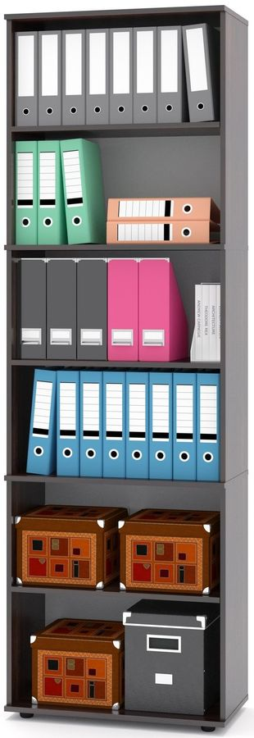
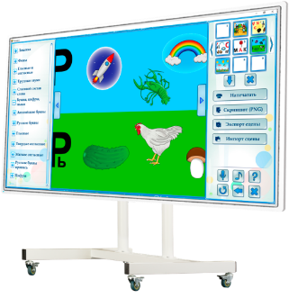
Оснащение консультационного центра
программно-аппаратный комплекс «Колибри. Лого»
мебель: стеллаж
.

Slide 20
Направления деятельности консультационного центра
1) Методическое сопровождение родителей в консультационном центре. Выявление детей, находящихся в зоне риска, требующих сопровождения специалистов. Оказание помощи в решении проблем.
2) Психолого-педагогическое направление. Выявление детей, имеющих группу риска по нарушениям речевого развития и эмоционально-волевой сферы, требующих сопровождения специалистов. Оказание помощи в решении проблем.
3) Диагностическое и коррекционное направления. Диагностика по проблемам психоречевого развития. Выбор образовательного маршрута.
4) Консультативное направление по возможным путям решения проблем всех участников образовательного процесса.

Slide 21
Этапы реализации проекта
(с мая 2022 г. по декабрь 2022 г.)
1 этап – моделирующий (привлечение новых социальных партнеров, заключение договоров, оснащение материально-технической базы).
2 этап – внедренческий (апробация инновационных технологий, создание системы взаимосотрудничества с социальными партнерами).
3 этап – обеспечение публичности проектной деятельности (анализ деятельности консультационного центра по сетевому взаимодействию, выработка дальнейшей стратегии развития).

Slide 22
Информационная поддержка проекта
Этап 1. Аналитико-прогностический
1. Размещение информации о работе консультационного центра «Шаг навстречу». | Страница МБДОУ № 68 на сайте edu-tatar.ru Социальные сети («ВКонтакте»)
Этап 2. Деятельностный
1. Размещение информации о текущих мероприятиях консультационного центра «Шаг навстречу». | Социальные сети («ВКонтакте»)
2. Размещение видео материала о работе центра. | Социальные сети («ВКонтакте»)
3. Публикации консультаций, рекомендаций для родителей и педагогов. | Газета "Дошкольник НК"
Этап 3. Итоговый
1. Публикации – распространение педагогического опыта работы консультационного центра. | Сборник по итогам Международной научно-практической конференции. https://nsportal.ru/

Slide 23
Ожидаемые результаты
реализации проекта
Для ДОУ
повышение компетентности в области инновационных технологий
установление долгосрочных и взаимовыгодных связей с социальными партнерами
оснащение материально-технической базы консультационного
центра
повышение рейтинга дошкольного учреждения и конкурентоспособности
Для педагогов
повышение качества консультирования родителей детей раннего и дошкольного возраста
создание условий для профессионального развития педагогов консультационного
центра
Для родителей и детей
повышение компетенции родителей в вопросах воспитания и образования детей
предупреждение негативных сценариев развития детей
качественная диагностика с использованием современного оборудования и привлечением необходимых специалистов
установление долгосрочных и взаимовыгодных связей с дошкольным учреждением
обеспечение информационной осведомленности социальных партнеров о деятельности консультационного центра ДОУ
повышение результативности работы всех участников речевого взаимодействия
Для социальных партнеров

Slide 24
Ожидаемые результаты
В ходе реализации проекта планируем:
привлечь 150 благополучателей;
расширить сетевое взаимодействие за счет привлечения четырех новых социальных партнеров:
дефектологов дошкольного образовательного учреждения № 63, специалистов поликлиники (педиатр, невролог), центра социальной помощи семье и детям «Веста», отдел опеки и попечительства исполнительного комитета Нижнекамского муниципального района Республики Татарстан;
достичь 100% удовлетворенности потребностей всех участников проекта.

Slide 25
Ожидаемые результаты
реализации проекта
№ | Наименование показателя | Единица измерения | Значение Показателя за 2022 г.
1. | Доступность получения методической, психолого-педагогической, диагностической и консультативной помощи для родителей (законных представителей) детей в возрасте от 2 месяцев до З лет, обратившихся за получением помощи | проценты | 100%
2. | Доступность получения методической, психолого-педагогической, диагностической и консультативной помощи для родителей (законных представителей)детей в возрасте от З до 7 лет, обратившихся за получением помощи | проценты | 100%
3. | Доля образовательных организаций, осуществляющих образовательную деятельность по образовательным программам дошкольного образования, имеющих консультационные центры, предоставляющие психолого-педагогическую, методическую и консультативную помощь родителям (законным представителям) детей дошкольного возраста, в общем числе образовательных организаций, осуществляющих образовательную деятельность по образовательным программам дошкольного образования | проценты | 10%

Slide 26
Возможные риски и пути их преодоления
1. Кадровый дефицит, болезнь, увольнение специалистов.
Пути преодоления: кадровая замена, изменение сроков мероприятий, формирование системы непрерывного образования участников образовательного процесса.
2. Слабая мотивация участников проекта.
Пути коррекции: внедрение дополнительных форм стимуляции и поощрения, распространения рекламной продукции через СМИ и привлечения волонтеров.
3. Отсутствие условий в проведении какого-либо запланированного мероприятия.
Пути коррекции: проведение иного мероприятия, способствующего достижению намеченных целей и реализации поставленных задач.
4. Недостаточное технического обеспечения.
Пути коррекции: приобретение необходимых (лицензионных) методических пособий и оборудования.
5. Не доведение до получателей услуг информации об их возможности обращаться за получением услуги.
Пути коррекции: широкое информирование потенциальных получателей услуг с использованием различных информационных каналов, подготовка разъяснительных материалов.
6. Нежелание (недоверие) родителей обращаться за консультативной помощью.
Пути коррекции: размещение на сайте учреждения отзывов о работе специалистов консультационного пункта.
7. Недостаточное финансирование.
Пути коррекции: грантовая поддержка на осуществление мероприятий проекта.

